Slide 1
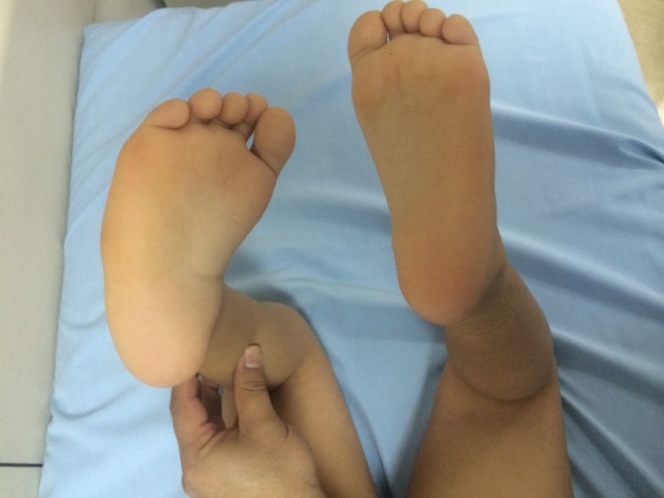
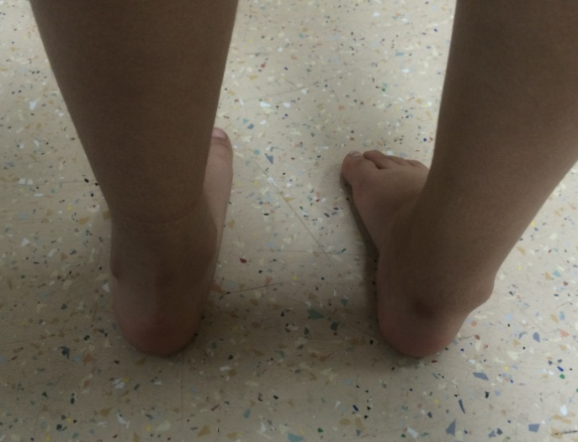
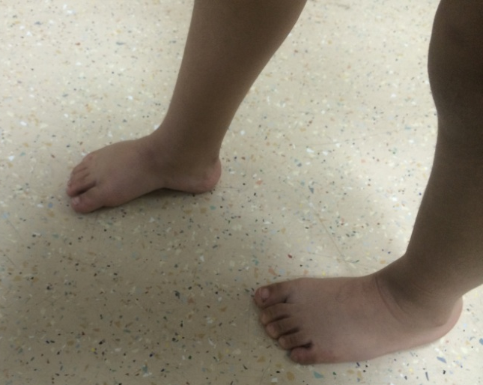
5 YAŞ KIZ PREOP SAĞ NÜKS PEV

Slide 2
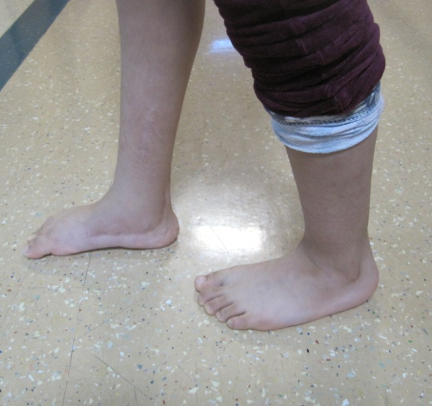
POSTOP 1. YIL POSTEROMEDİAL GEVŞETME + T.ANT TRANSFER + MEDİAL KOLAN UZATMA + LATERAL KOLAN KISALTMA

